Slide 1


ПАСПОРТ
Федерального государственного казённого
общеобразовательного учреждения
«Средняя общеобразовательная школа №11»
РЕГИОНАЛЬНЫЙ ЦЕНТР УПРАВЛЕНИЯ
ШТАБА ЮЖНОГО ВОЕННОГО ОКРУГА

Slide 2



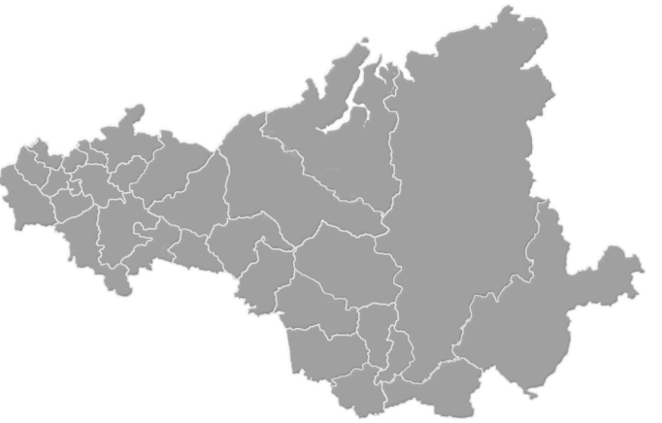

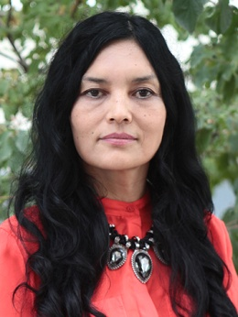
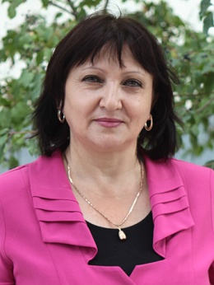
Руководство ФГКОУ общеобразовательного учреждения
«Средняя общеобразовательная школа №11»
Директор школы №11
фото
Дата рождения | 08.09.1978 г.
Место рождения | г. Майкоп, Республика Адыгея
Образование | высшее
Окончил (когда, что) | в 2000 г. – Адыгейский Государственный Университет
Специальность | Учитель истории
Контактные телефоны | сотовый 8-938-900-54-26
Яременко
Наталья Александровна
Зам. директора школы №11 (указать всех заместителей)
фото
Дата рождения | 26.04.1966 г.
Место рождения | с. Кучерли, Благодарнинский р-н
Образование | высшее
Окончил (когда, что) | в 1992 г. – СтавропольскийГ осударственный педагогический институт
Специальность | Учитель начальных классов
Контактные телефоны | сотовый 8-963-989-66-05
Егенова Гульджемине Эюповна
Зам. директора школы №11 (указать всех заместителей)
Дата рождения | 08.04.1963 г.
Место рождения | г. Курган-Тюбе, Республика Таджикистан
Образование | высшее
Окончил (когда, что) | в 1994 г. – Кулябский Государственный педагогический институт РТ
Специальность | Учитель начальных классов
Контактные телефоны | сотовый 8-928-089-66-35
Сильченко
ЛюбовьТуйчиевна
Notes:
2

Slide 3



Пункт управления ____ омсбр
№ п/п | Должность | ГАТС | Сотовый | Адрес электронной почты | Другие средства связи
1 | Директор |  | 8-938-900-54-26 | xankala11@mail.ru | -
2 | Заместитель директора |  | 8-928-089-66-35 | xankala11@mail.ru | -
3 | Заместитель директора |  | 8-963-989-96-05 | xankala11@mail.ru | -
Исполнил: звание, инициалы, фамилия, контактный телефон

Slide 4

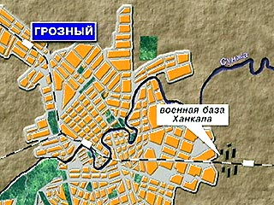
Дислокация средней образовательной школы №11
Действительное наименование
Федеральное государственное казенное общеобразовательное учреждение Средняя общеобразовательная школа №11 МО РФ
Дислокация средней образовательной школы №11

Slide 5

Основные задачи, поставленные на 2016 год
№ п/п | Наименование мероприятий | Запланировано к выполнению в 2016 г. | Ход выполнения задач |  | Примечание
 |  |  | выполнено на 30.06.2016 г. | % выполнения
1 | Сдача Единого государственного экзамена (ЕГЭ) . | 25.05.2016-20.06.2016г | 100 | 100%
2 | Повышение уровня воспитательной деятельности в рамках учебного процесса за счет увеличения количества кружков. | 01.01.2016г | 50 | 80%
3 | Успеваемость. Качество обучения. Переход на ФГОС 2 поколения 5-6 классов. | 01.09.2016г. | 70 | 85%
4 | Повышение квалификации педагогических работников | 01.09.2016г. | 5 | 10%
5 | Компьютеризация школы. Использование ТСО | 01.09.2016г | 15 | 10%
Мероприятия выполняются своевременно, срывов нет

Slide 6
Структура образовательного учреждения
«Средней образовательной школы №11»
Директор
Зам. директора
Управление
Учитель русского языка и литературы
Учитель математики
Учитель физики
Учитель химии, биологии
Учитель истории
Учитель обществознания
Учитель начальных классов
Учитель физической культуры
Учитель ИЗО
Учитель географии
Учитель технологии
Учитель иностранного языка
Учитель информатики
Педагог –организатор ОБЖ
Педагог доп. образования
Педагог-психолог
Старший вожатый
Воспитатель группы продленного дня
Бухгалтер
Библиотекарь
Гардеробщик
Заведующий хозяйством
Рабочий по комплексному обслуживанию и ремонту зданий
Техник по ремонту и обслуживанию ЭВМ
Медицинская сестра
Уборщик служебных помещений
Дворник
Сторож
Исполнил: звание, инициалы, фамилия, контактный телефон

Slide 7
Укомплектованность Сотрудниками и учащимися
Категории | По штату | По списку |  | % укомпл. | Перспективная численность на ________2018 г.
 |  | на 01.01.2016 г. | на текущее время
руководство | 1 | 1 | 1 | 100 | 1
преподавательский состав | 45 | 43 | 45 | 100 | 46
учащиеся | 282 | 263 | 282 | 100 | 300
ИТОГО | 328 | 307 | 328 | 100 | 347
Проблемные вопросы:
Путь решения:

Slide 8

Обеспечение питанием
№ п/п | Наличие столовой | Количество питающихся | Подрядная организация обеспечивающая питанием | Примечание
1 | Отсутствует | - | - | -
Проблемные вопросы:
Notes:
8
8

Slide 9

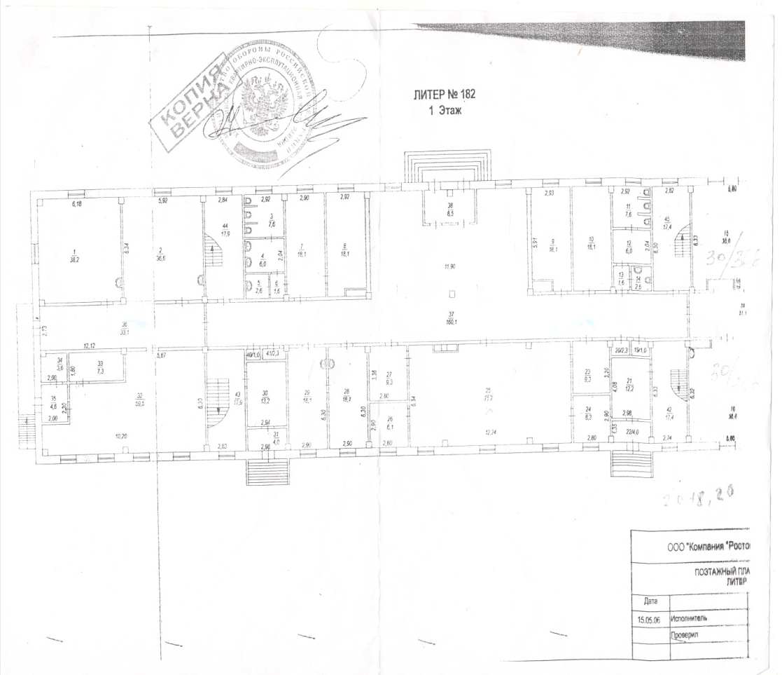
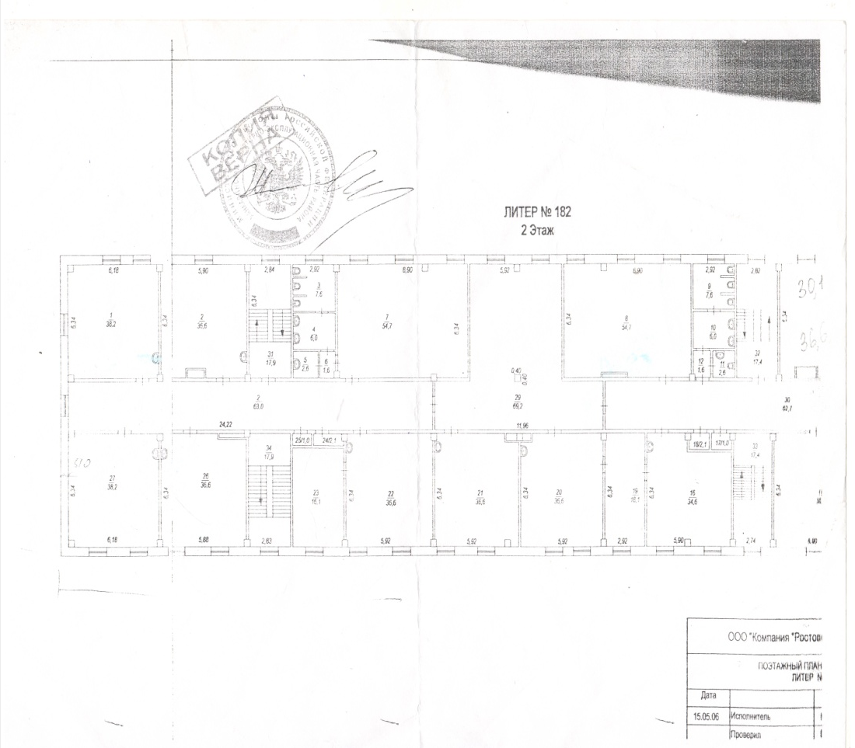
Схема средней общеобразовательной школы №11
- капитальное строительство
- капитальный ремонт
- текущий ремонт

Slide 10
Жилищный фонд (при наличии)
№ п/п | Наименование объекта | № военного городка | Год постройки | Этажность | Техническое состояние | Площадь общая, м² | Строительный объем, м³ | Год проведения последнего текущего ремонта
1 | отсутствует | - | - | - | - | - | - | -
Аварийных зданий и сооружений нет
Исполнил: звание, инициалы, фамилия, контактный телефон

Slide 11
Жилищный фонд (в/г №____)
ОТСУТСТВУЕТ
Исполнил: звание, инициалы, фамилия, контактный телефон
Notes:
11

Slide 12
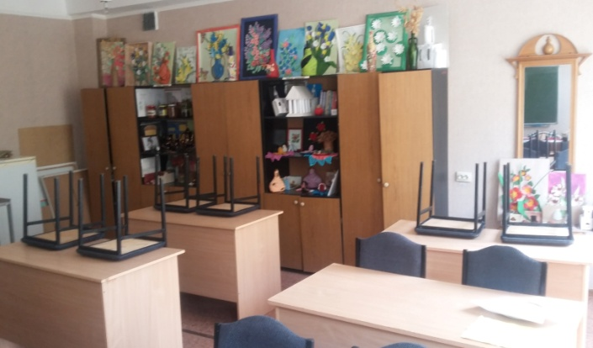
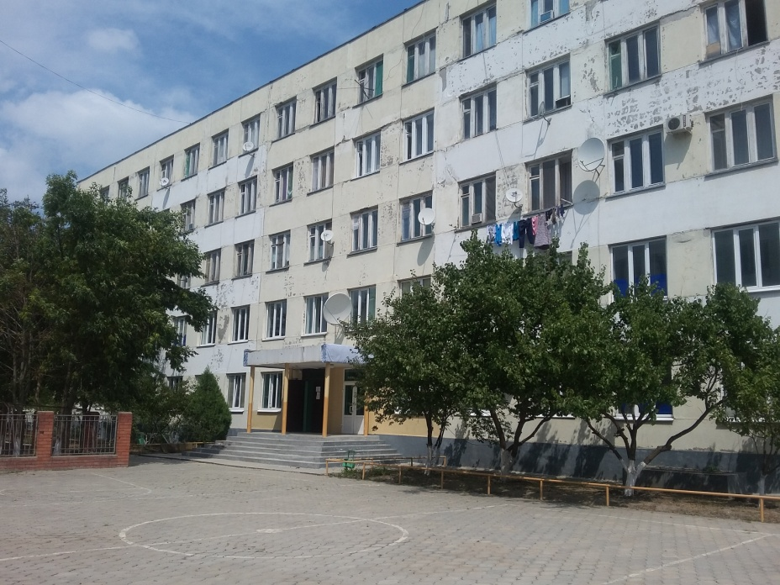
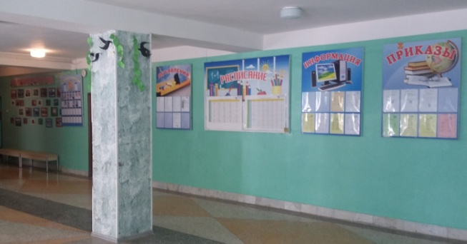
Учебный корпус
учебный класс
17.05.2016 г.
Учебный корпус
фойе
Notes:
12

Slide 13
Историческая справка
Федеральное государственное казенное общеобразовательное учреждение СОШ № 11 основана приказом Министра обороны в 2000г.
Расположена СОШ№11 на территории Чеченской Республики, в населенном пункте Ханкала. Школа создана для обучения детей военнослужащих, проходящих военную службу при в/ч 27777.
Большинство выпускников после обучения поступают в высшие военные учебные заведения. Такие как Смоленское артиллерийское военное училище, Санкт-Петербургское военное училище и тд. Выпускники 4х классов поступают в Суворовские училища, кадетские училища, Пансион воспитанниц Министерства обороны.

